Slide 1


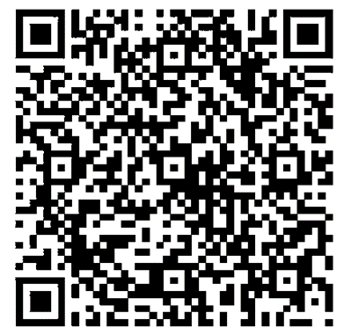


EG STUDIO
QQ
反馈中心
Bilibili
msedge
加入团队

